Slide 1
Государственная итоговая аттестация
2020-2021 учебный год

Slide 2

Государственная итоговая аттестация — обязательный экзамен, завершающий освоение имеющих государственную аккредитацию основных образовательных программ среднего и основного общего образования в Российской Федерации.

Slide 3
Итоги ГИА-2020
Итоговый балл ЕГЭ | Количество учащихся | Предмет
100 баллов | 3 | Химия
100 баллов | 1 | Русский язык
Свыше 80 баллов | 13 | Русский язык
 | 4 | Английский язык
 | 3 | История
 | 2 | Литература
 | 1 | Математика
 | 1 | Химия
 | 1 | Биология

Slide 4
Нормативные документы ГИА
Об утверждении Порядка проведения государственной итоговой аттестации по образовательным программам среднего общего образования
Приказ Министерства просвещения Российской Федерации от 07.11.2018 г. №190/1512
Об утверждении Порядка проведения государственной итоговой аттестации по образовательным программам основного общего образования
Приказ Министерства просвещения Российской Федерации от 07.11.2018 г. №189/1513

Slide 5
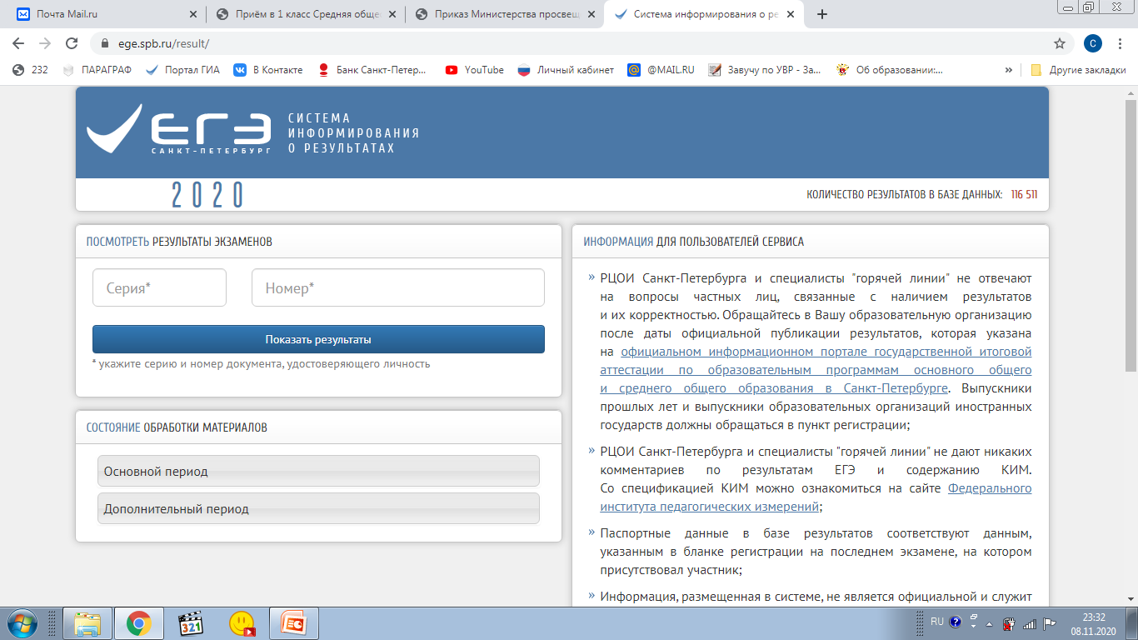
Документ участника ГИА – паспорт

Slide 6
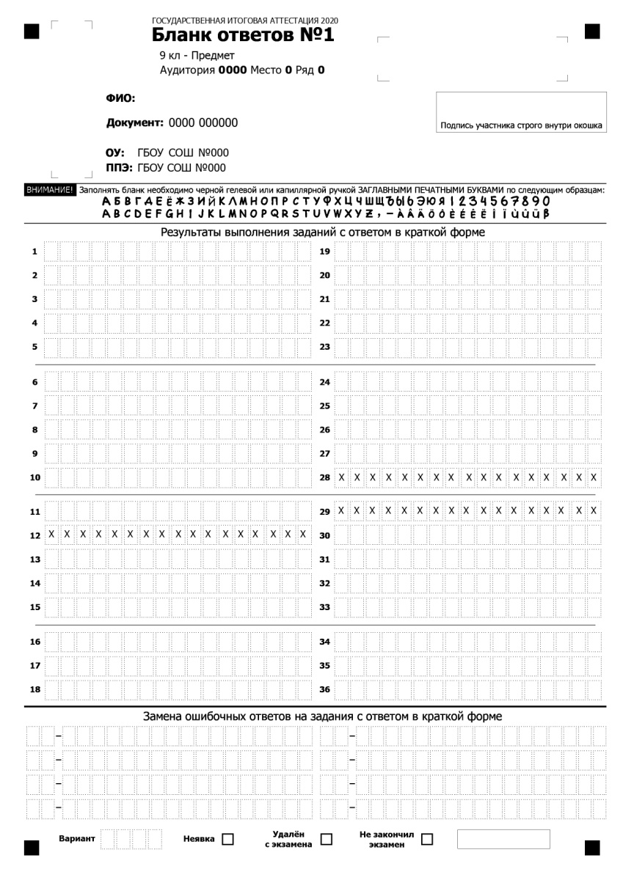
Документ участника ГИА – паспорт

Slide 7
ГИА-9
Итоговое собеседование по русскому языку (зачет)
Защита индивидуального учебного проекта (зачет)
Итоговые отметки по всем предметам учебного плана не ниже удовлетворительных
Допуск к ГИА

Slide 8
ГИА-9
Итоговое сочинение (зачет)
Итоговые отметки по всем предметам за уровень среднего общего образования не ниже удовлетворительных
Допуск к ГИА

Slide 9
Информация по порядку проведения и формам ГИА
Федеральный сайт http://ege.edu.ru/
Официальный сайт Санкт-Петербурга https://www.ege.spb.ru/
Сайт ФИПИ Открытый банк КИМ
ОГЭ https://fipi.ru/oge/otkrytyy-bank-zadaniy-oge
ЕГЭ https://fipi.ru/ege/otkrytyy-bank-zadaniy-ege
ГВЭ https://fipi.ru/gve

Slide 10
Итоговое собеседование (ИС-9)
ИС-9 проводится во вторую среду февраля в образовательных организациях по текстам, темам и заданиям, сформированным по часовым поясам Рособрнадзором.
Продолжительность проведения ИС-9 для каждого участника итогового собеседования составляет в среднем 15 минут.
Для участников ИС-9 с ОВЗ, детей-инвалидов и инвалидов продолжительность проведения собеседования увеличивается на 30 минут.
Дата проведения ИС-9 – 10 февраля 2021 года

Slide 11
Индивидуальный учебный проект
Индивидуальный учебный проект - учебно-познавательная, творческая или игровая деятельность учащегося, имеющая цель и согласованные способы, направленные на достижение результата по решению какой-либо проблемы, значимой для участника проекта.

Slide 12
РЕЗУЛЬТАТ (ПРОДУКТ) ПРОЕКТА
Продукт проекта может быть как материальным (отчуждаемый от проекта), так и нематериальным (представлен в письменном виде)
Результатом (продуктом) проектной деятельности может быть:
● письменная работа (эссе, рассказ, сказка, стихотворение, реферат, аналитические материалы, обзорные материалы, отчеты о проведенных исследованиях, буклет, словарь, пакет рекомендаций, справочник, заочная экскурсия, аннотация, рецензия, литературный календарь)
● художественная творческая работа (в области литературы, музыки, изо), представляется в виде прозаического или стихотворного произведения, инсценировки, художественной декламации, исполнения музыкального произведения, компьютерной анимации, газета, журнал, коллекция, модель, путеводитель
● материальный объект, макет, чертеж, иное конструкторское изделие; веб-сайт, блог, виртуальная экскурсия, видеоролик
● отчетные материалы по социальному проекту (тексты, мультимедийные продукты)

Slide 13
ЭТАПЫ РАБОТЫ НАД ПРОЕКТОМ
погружение в проект (предпроект)
планирование деятельности
осуществление деятельности
оформление результатов
подготовка к публичной презентации

Slide 14
Итоговое сочинение (ИС-11)
Направления для тем итогового сочинения в 2020/21 учебном году:
«Забвению не подлежит» (исторические события, общественные явления, произведения искусства, память о которых не имеет срока давности);
«Я и другие» (человек среди людей; проблема конфликта, понимания, что значит «быть собой»);
«Между прошлым и будущим: портрет моего поколения» (культурные запросы, литературные пристрастия, жизненные оценки, отношения с семьей и обществом);
«Время перемен» (тема изменений, открытий, вызовов, стоящих перед человеком и человечеством);
«Разговор с собой» (внутреннее пространство человека и словесные способы его исследования – вопросы, которые человек задает себе; внутренние переживания; тема совести).
Комплекты тем итогового сочинения для участников станут известны
за 15 минут до его начала по местному времени (начало ИС-11 – 10.00).
Дата проведения ИС-11 – 02 декабря 2020 года

Slide 15
СПАСИБО ЗА ВНИМАНИЕ
Ответственный за организацию и проведение ГИА
в ГБОУ СОШ №232 - Андреева Светлана Олеговна, заместитель директора по учебно-воспитательной работе.
е-mail: cleta_lana@mail.ru
Часы приёма: понедельник, четверг с 16.00 - 18.00
(2 этаж, каб. № 214)

